Slide 1

목차
1.아이디어 필요성 2.핵심 기능
3.제품 디자인 4.센서 종류 5.대상고객 및 시장성
6. 시장진입전략 7. 기술 동향 8. 개발 계획
9. 차별성 10 팀 역량

Slide 2
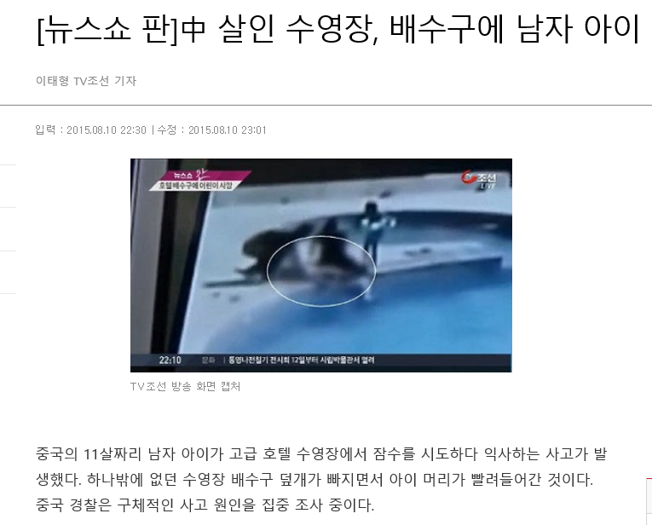
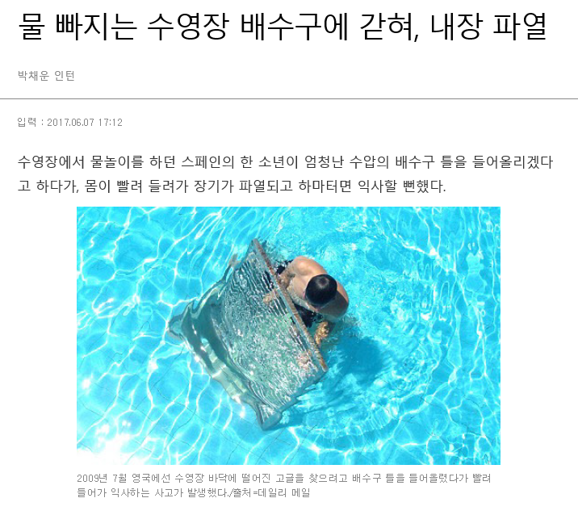
1. 아이디어 필요성
이러한 사고가 빈번하게 일어난다!!.

Slide 3


2. 핵심 기능
초음파 기술
압력센서를 밟지않고 머리카락이나 다른 신체부위가 배수구에 끼었을 때를 대비해 초음파센서를 배수구 상단부분에 설치.
거리상으로 4cm 이하 정도로 가까워지면 배수구를 막음.
압력센서 터치센서
수영장에서 압력센서를 밟았을 경우 그 수치를 Arduino UNO에 전송 시켜 Servo Motor를 구동하여 배수구를 막음.

Slide 4
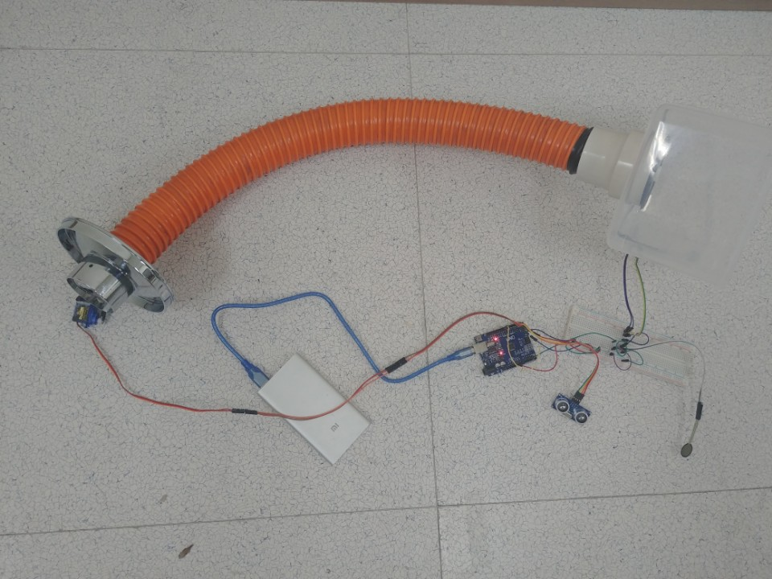
3. 제품 디자인

Slide 5
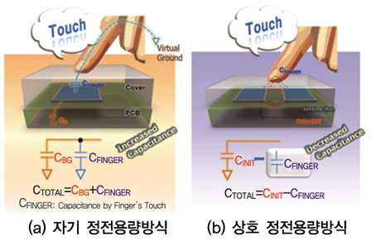
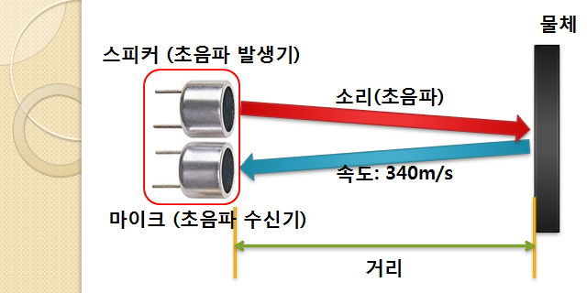
4. 센서 종류
터치 센서
초음파 센서

Slide 6
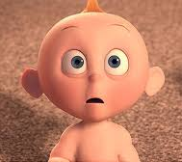
5. 대상고객 및 시장성
사용자 니즈 | 수영장 배수구에 신체의 일부가 빠지지 않도록 예방해주는 시스템이 있었으면 좋겠다. 그리고 혹시라도 이미 배수구에 빠졌을 경우를 대비하는 시스템이 있었으면 좋겠다.
이름: 김수영
나이: 6살
성별: 여자
Persona’s Voice
“수영장 배수구가 안전했으면 좋겠어요.”
태도
⚫ 수영장에서 놀 때 배수구에 빠진 기억으로 인해 수영장을 무서워함.
⚫ 수영장에 안전 시절이 더욱 많아졌으면 좋겠다고 생각함..
⚫ 수영장 배수구에 신체의 일부가 빠지지 않도록 예방했으면 좋겠다고 생각함.
Profile
6세인 어린이인 김수영 양은 엄마와 수영장을 자주 간다.
수영장에서 놀다가 배수구 뚜껑을 잘못 건드려 크게 다쳐 병원에 입원중이다.
동기 | 시나리오
수영장에서 배수관에 신체의 일부가 빠짐. | 수영장을 무서워하게 됨.
수영장에서 배수관 근처에 갔을 때 신체의 일부가 빠지지 않도록 예방해주기를 원함. | 압력 센서와 초음파 센서로 배수구에 신체의 일부가 빠지는 것을 예방함.

Slide 7
7. 기술 동향
특허번호 | 특허내용
1020150145651 | 밑면에는 상기 배수구와 기밀성을 갖도록 결합되는 기밀패킹을 구비하는 개폐 캡
1019930003253 | 배수대에 있어서 배수대의 물이 충만할 경우 물이 배수대에서 넘치지 않도록 일측면에 유수구를 구비하여 배수전의 배수구에 호스로 연결하여 배출하도록 하는데 이와 같이 배수대에 장착되는 유수구와 배수전의 배수구가 항상 동일선상에 위치할 수 있도록 배수전에 관한 것이다.
2020150007189 | 세면대의 배수구를 개폐 조작할 수 있도록 하되, 배수공에 출입 가능하게 설치되되 밸브체가 회동로드에 탈/부착 가능하게 결합되어 배수구 청소를 용이하게 한 세면대 배수구 개폐장치에 관한 것

Slide 8
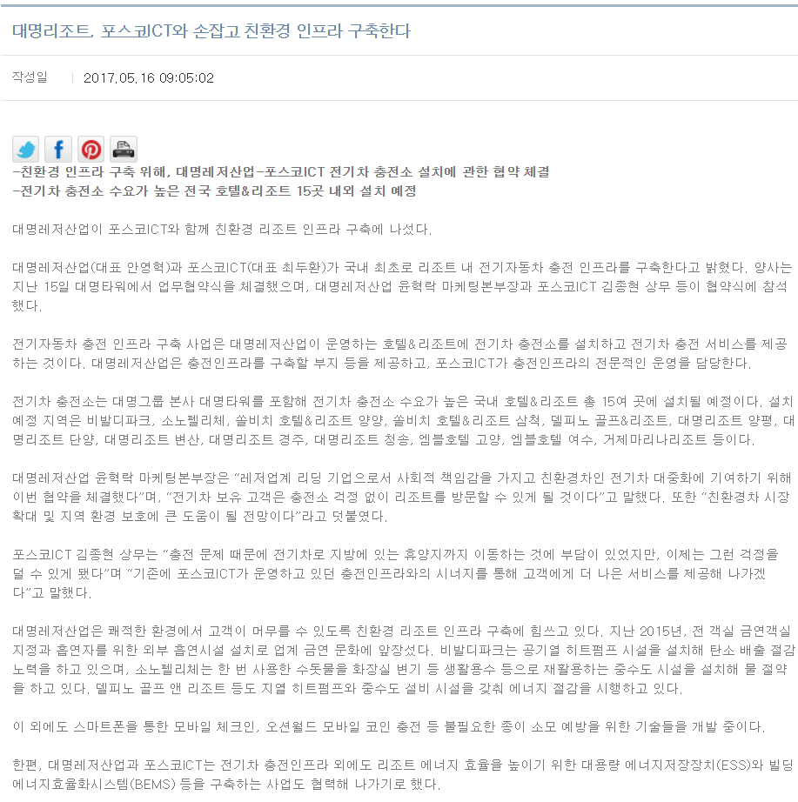
7. 시장진입전략
4차 산업혁명 선언 이후 많은 기업의 관심이 IoT로 향하고 있다 이러한 상황에서 수영장 사고가 일어나는 것을 방지하여 이에 따른 안정성을 통해 기업의 긍정적인 이미지를 만들 수 있는 기회가 될 것이라고 판단

Slide 9
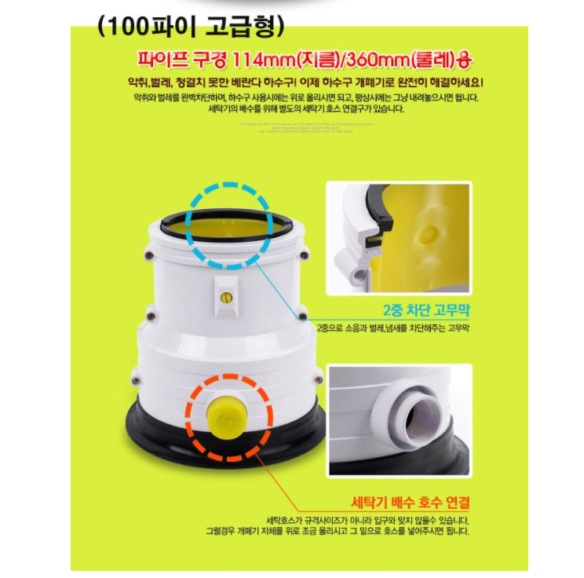
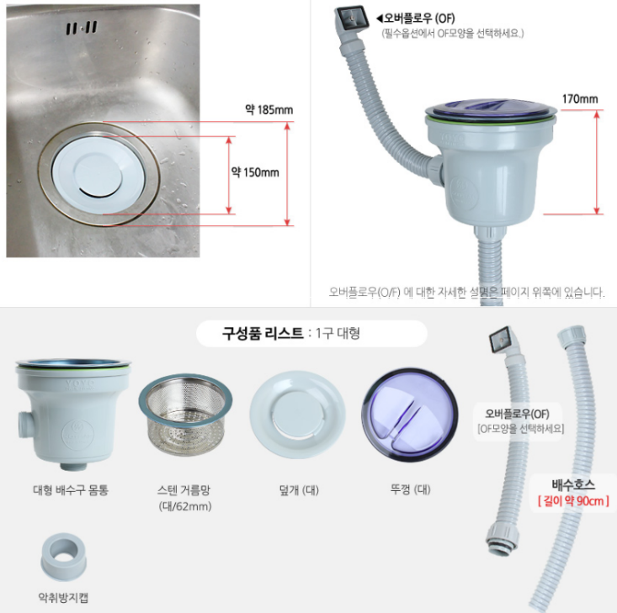
8. 차별성
기존 제품들과는 다르게 자동으로 배수구 마개를 막을수 있다.

Slide 10
9. 개발 계획
 | 8월1일 ~8월5일 | 8월5일 ~8월15일 | 8월15일 ~8월20일 | 8월20일 ~8월30일 | 9월1일 ~9월20일 | 9월20일~10월10일 | 11월10일
아이디어 기획 및 구성
프로젝트 계획 작성
프로그램 기술 조사
프로그램 구현
디버그 및 테스트
결과물 완성

Slide 11
10. 팀 역량
이름 | 소속 | 직위(역할) | 전공분야 | 주요경력
조대영 | 상명대학교 | PM(기획) | 미디어소프트웨어 | 2017 컨트리뷰톤 오픈소스 ioT참가 마사회 ict아이디어 부분 우수상 2016 ict평창올림픽 홍보영상 우수상
강성규 | 상명대학교 | 하드웨어설계,코딩 | 미디어소프트웨어 | 카이스트 과학캠프 보조교사 2회
김가령 | 상명대학교 | 코딩, | 미디어소프트웨어 | STADA 웹프로젝트경험
장수제 | 상명대학교 | 프로젝트문서정리,코딩 | 미디어소프트웨어 | 마사회 ict아이디어 부분 우수상
김혜수 | 상명대학교 | 디자인 | 디지털미디어 | 2016 ict평창올림픽 홍보영상 우수상 게임디자인 우수상

